Slide 1


Caso em análise
Caso: Série de dados referentes a série de experimentos realizados para melhoria do processo de recozimento de metal.
Principais questões:
Quais são as variáveis de maior influência na qualidade final do recozimento?
Como identificar estas variáveis e medi-las?
É possível ter maior controle da qualidade final com base nestas variáveis?
Ferramentas aplicadas: EDA utilizando estatística descritiva e correlacional + análise gráfica (histogramas, barras e dispersões)

Slide 2

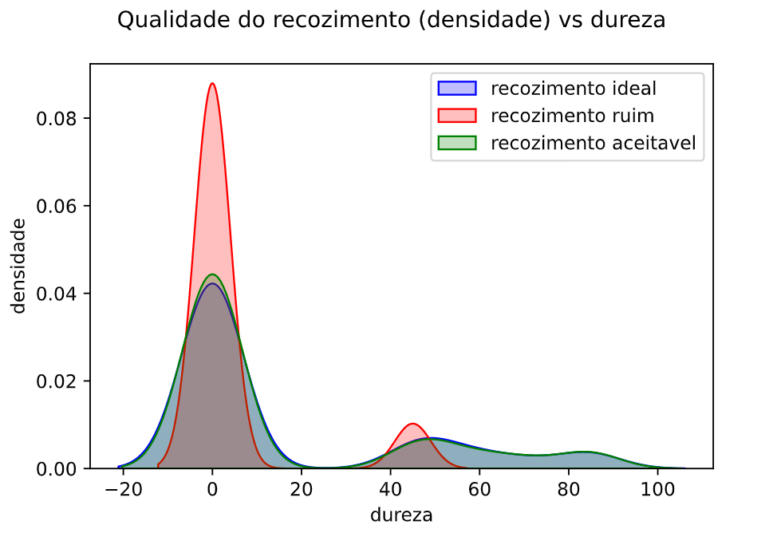
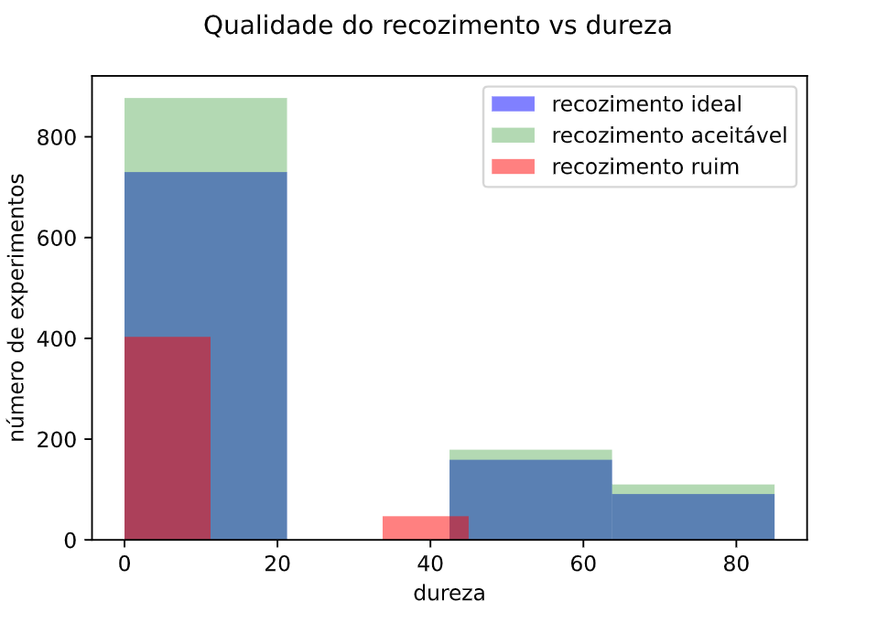
Observações pós-análise
Distribuição da variável de dureza em relação aos experimentos realizados - identificação das faixas houve recozimento insatisfatório

Slide 3
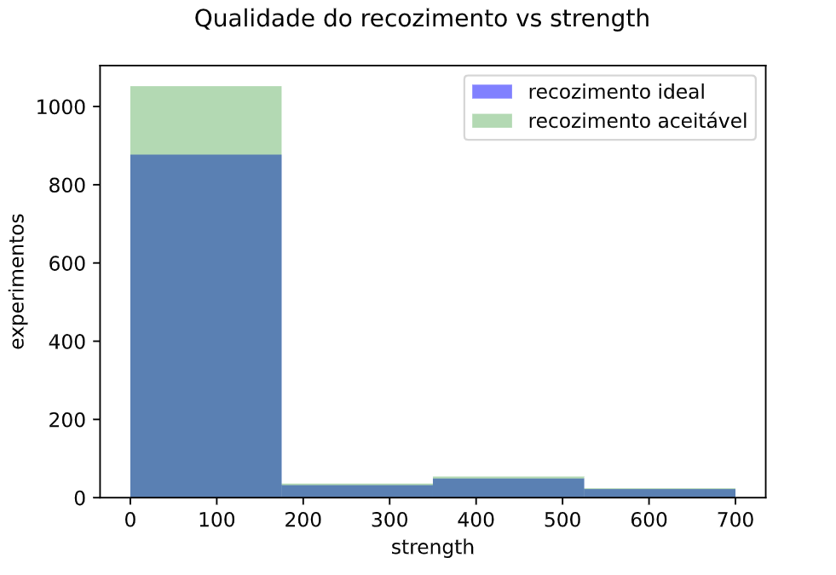
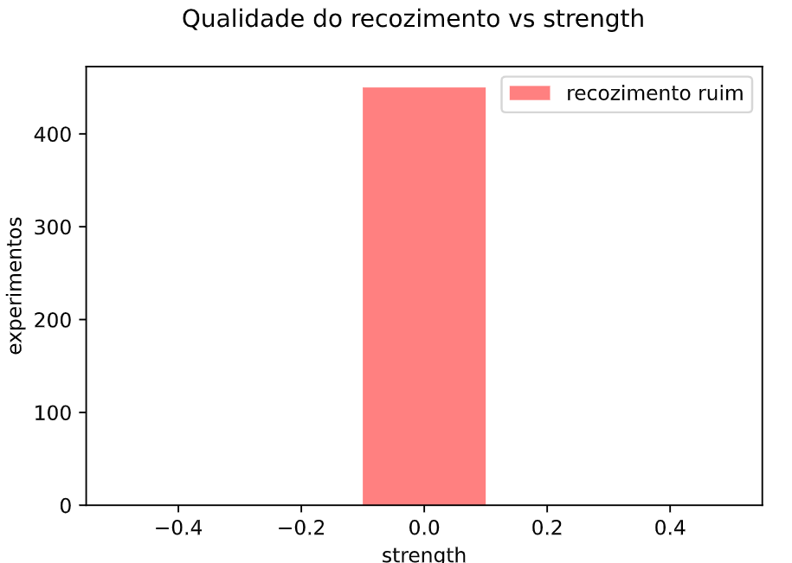
Observações pós-análise
Variável com forte correlação com o sucesso do recozimento

Slide 4



Conclusões
Baixas durezas não são sinônimos de qualidade adequada do recozimento;
Sugere-se que se trabalhe com durezas da ordem de 50 como forma a se ter maior controle sob a qualidade obtida do processo de recozimento;
Modelo para ML mais adequado: regressão logística.

